Slide 1

MODELO DE MEJORA
CMMI
soporte de plataforma

Slide 2
Fundación Universitaria Tecnológico Comfenalco
Orlando Castilla
Fernando Araujo
Melvin Martínez
Facultad Ingeniería
Cartagena-Bolivar
06/10/2018

Slide 3
Capability Maturity Model Integration (CMMI)
Integración de modelos de madurez de capacidades o Capability Maturity Model Integration (CMMI) es un modelo para la mejora y evaluación de procesos para el desarrollo, mantenimiento y operación de sistemas de software, adicionalmente es un conjunto de buenas prácticas ya que es un marco de referencia que sirve para priorizar acciones en la mejora de procesos de la organización y permite, además, enfatizar la alineación de los procesos de acuerdo a los objetivos que se tienen planeados dentro del plan de negocios de la compañía.

Slide 4
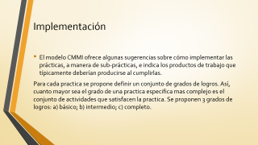
Reseña Histórica
El CMMI (Capability Maturity Model Integration), nace a finales de los años 80 (exactamente, 1987) dentro de la industria militar de los Estados Unidos de América, y su primera finalidad inicial fue la de evaluar los procesos de software más críticos, hoy ese modelo ha madurado a una serie de reglas y de buenas prácticas apoyada en una serie de herramientas software y no software para el uso o puesta en marcha de procesos de mejora continua en desarrollo y mantenimiento de sistemas informáticos.

Slide 5
Implementación
El modelo CMMI ofrece algunas sugerencias sobre cómo implementar las prácticas, a manera de sub-prácticas, e indica los productos de trabajo que típicamente deberían producirse al cumplirlas.
Para cada practica se propone definir un conjunto de grados de logros. Así, cuanto mayor sea el grado de una practica especifica mas complejo es el conjunto de actividades que satisfacen la practica. Se proponen 3 grados de logros: a) básico; b) intermedio; c) completo.

Slide 6
Se inicia la implantación identificando los principales entregables del proyecto, tales como módulos de un sistema de información y aplicaciones entre otros.
Posteriormente, dichos entregables pueden ser desagregados en componentes mas pequeños, tales como artefactos de análisis y de diseño, procedimientos, ventanas y documentación entre otros.
Finalmente, esta practica especifica se puede refinar a través de la asociación de los requerimientos a las tareas especificas que se precisan para la conformación de cada uno de los componentes identificados.
Así, para este caso, la identificación de los principales entregables de un proyecto se encontraría en el grado básico, la desagregación de estos en componentes se encontraría en el grado de logro intermedio y la asignación de requerimientos a tareas se encontraría en el grado de logro completo.

Slide 7
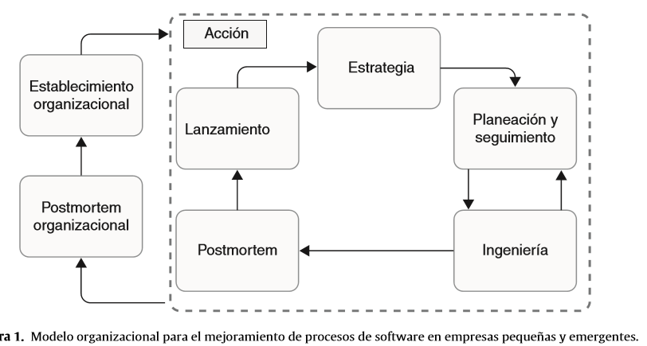

Slide 8
Ejemplo de su Certificación
Orientado a la mejora de los procesos, CMMI 3 –certificación alcanzada por Tecnocom Perú recientemente– capacita a las organizaciones con las habilidades claves para incrementar la calidad en el desarrollo del software y en la prestación de servicios. Específicamente, CMMI son las siglas de Capability Maturity Model Integration, y se refieren a los modelos que contienen las mejores prácticas que ayudan a las organizaciones a mejorar sus procesos.

Slide 9
De acuerdo con Enrique García Cordal, director de Tecnocom Perú, las ventajas que ofrece este modelo son realmente significativas para sus clientes: “Al contratar un servicio cubierto por CMMI, el usuario cuenta con la garantía del control de todas y cada una de las actividades solicitadas. También cuenta con un modelo común de indicadores, que permiten la medición del avance de la actividad y la calidad de la misma”, explica el directivo.

Slide 10
GRACIAS!!!

